Slide 1
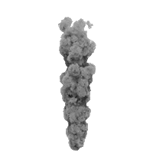
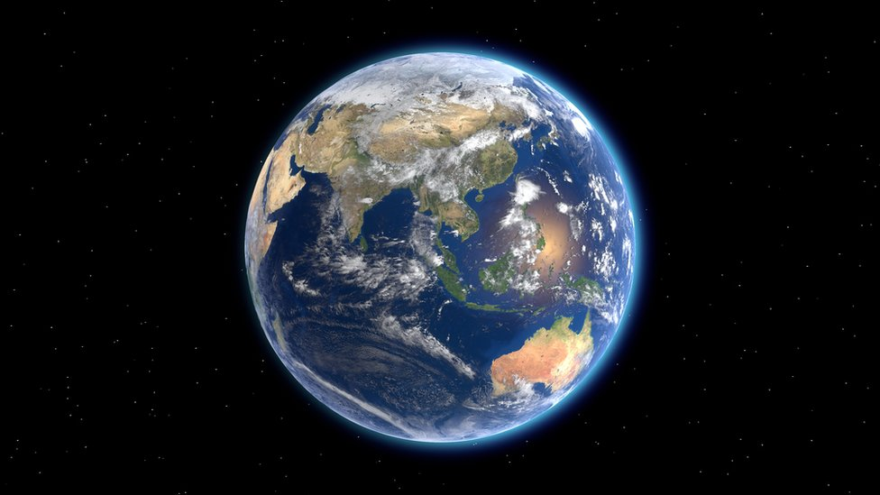
METEORITOS
METEORITOS

Slide 2
ANALIZAR UNOS DATOS PARA PODER CREAR A PARTIR DEL ANALISIS POSIBLES IDEAS DE PRODUCTO COMERCIABLE.

Slide 3
CIENTIFICAS.
VER LLUVIAS DE ESTRELLAS.
APPS COMERCIALES
CAZA METEORITOS.
RIESGO DE IMPACTO.
PELICULAS
SERIES
CREACION DE CONTENIDO
LIBROS
DOCUMENTALES

Slide 4

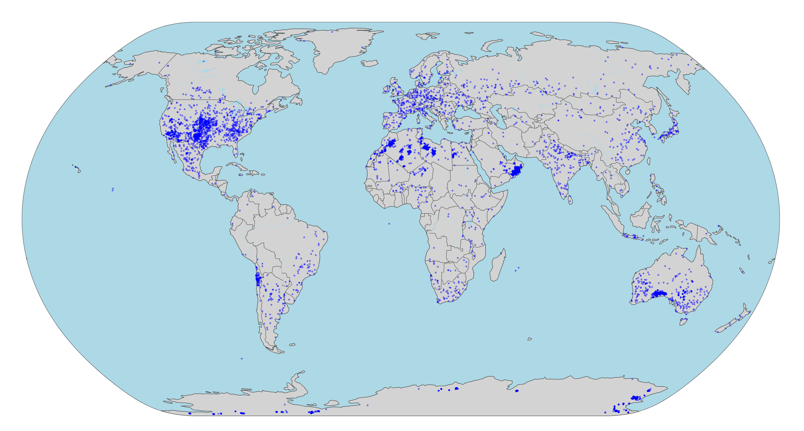
Mas de 45.000 registrados
Datos históricos hasta 2012
Fuente: Nasa

Slide 5

Fuente: Nasa

Slide 6
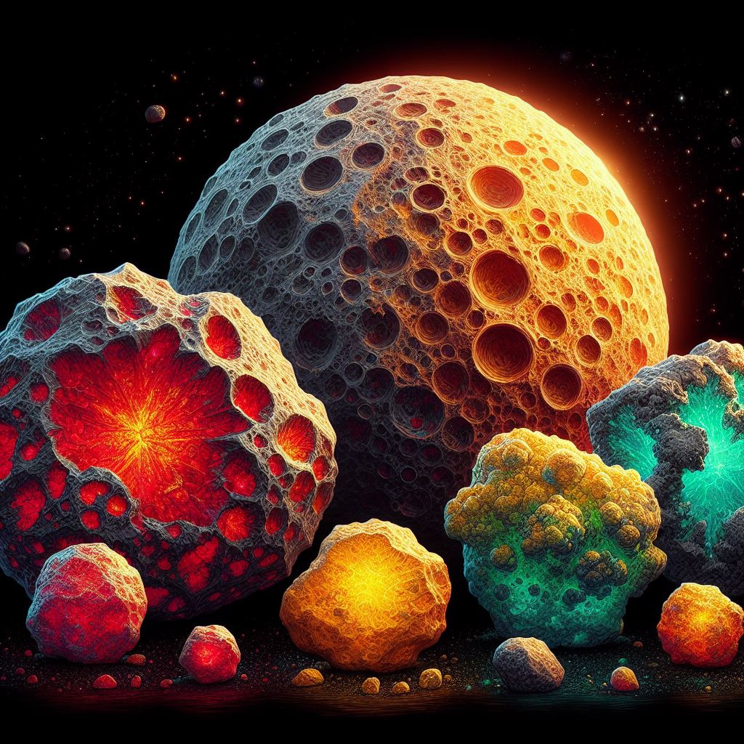
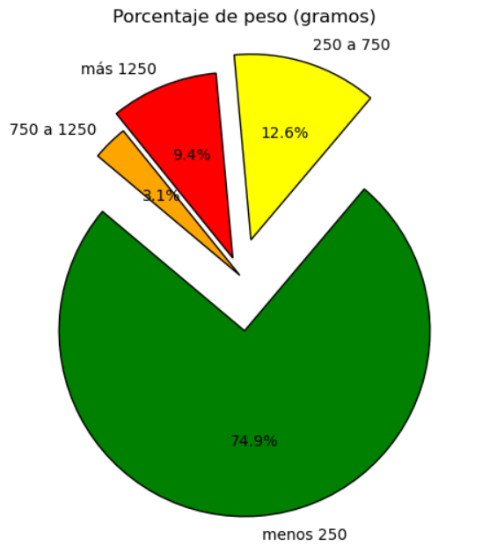
4.283 1.406 5.766 34.261
FUENTE: NASA

Slide 7
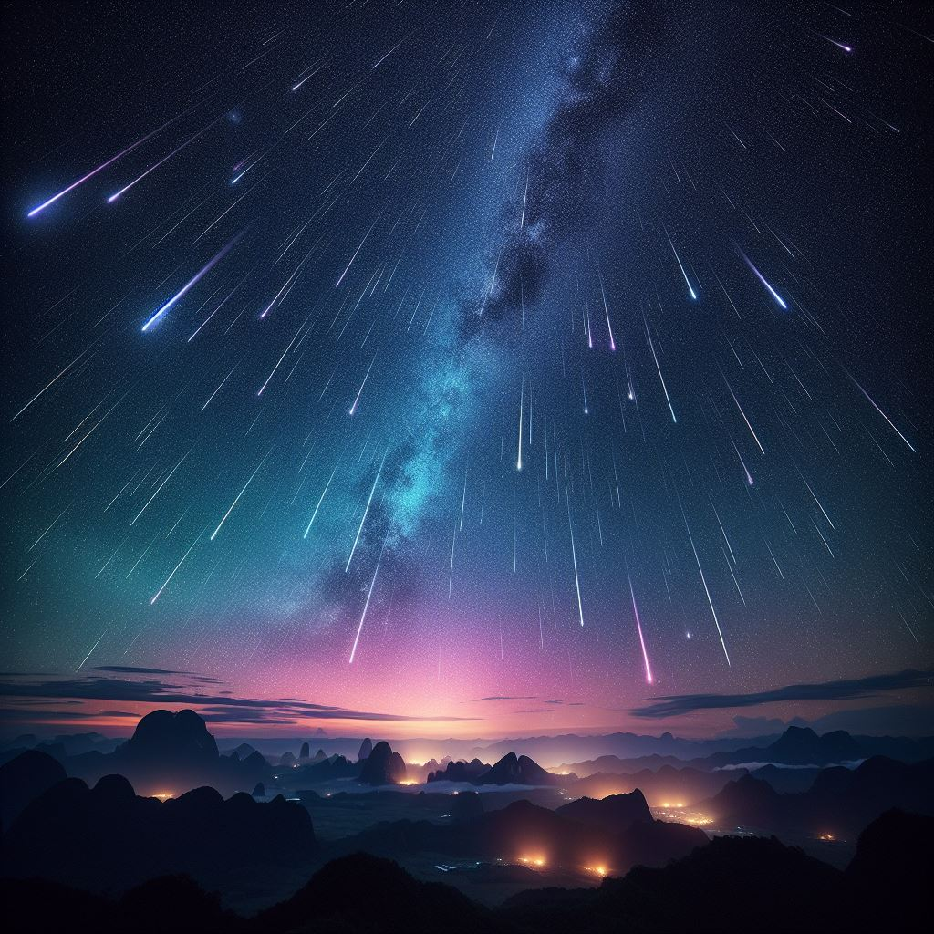
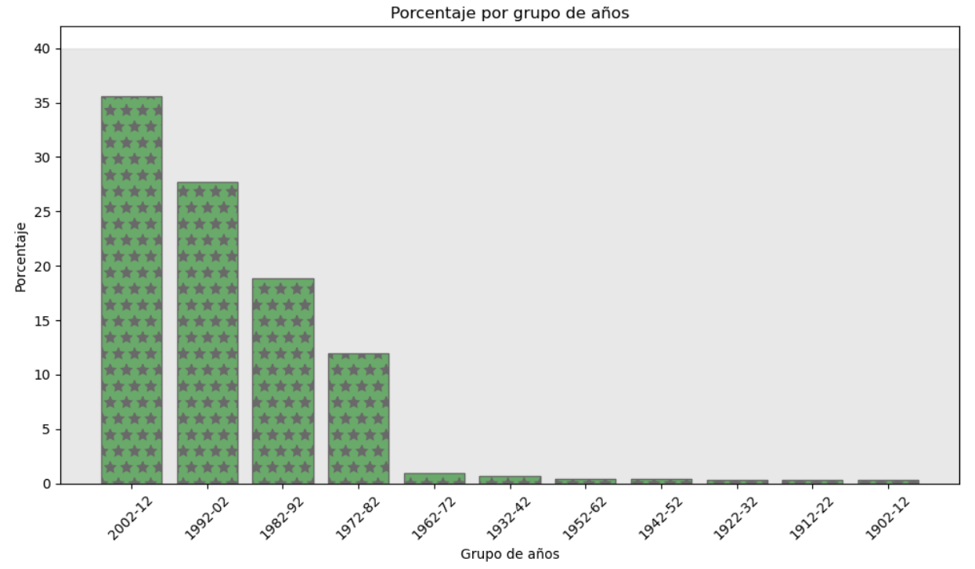
CANTIDAD DE METEORITOS 16.278 12.667 8.602 5.487 437 327 209 196 169 154 144
FUENTE: NASA

Slide 8
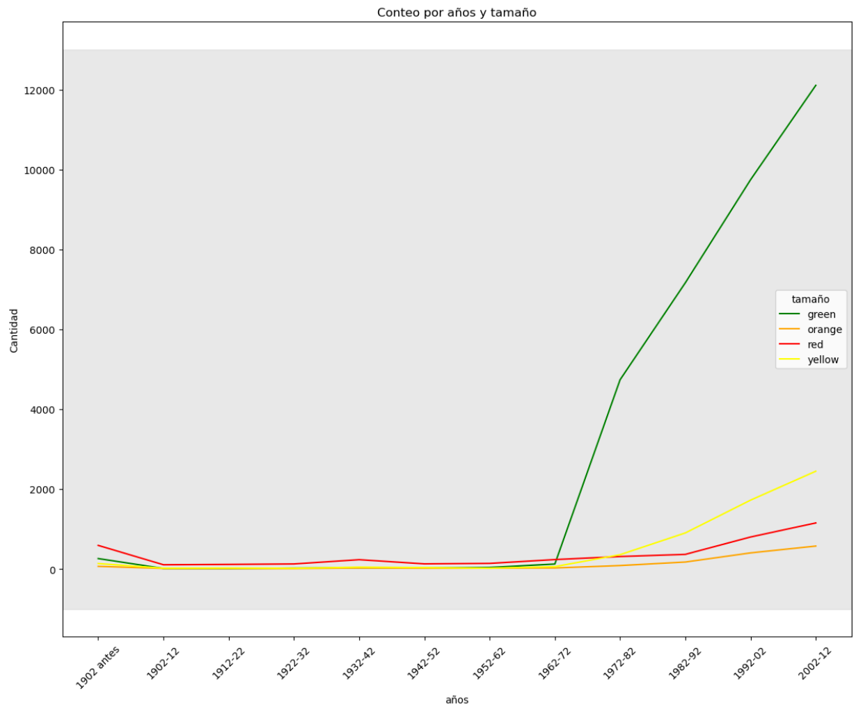

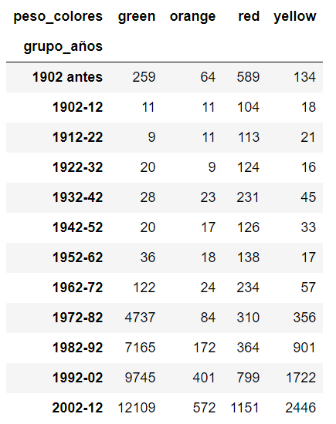
Mejora en los sistemas de deteccion
FUENTE: NASA

Slide 9

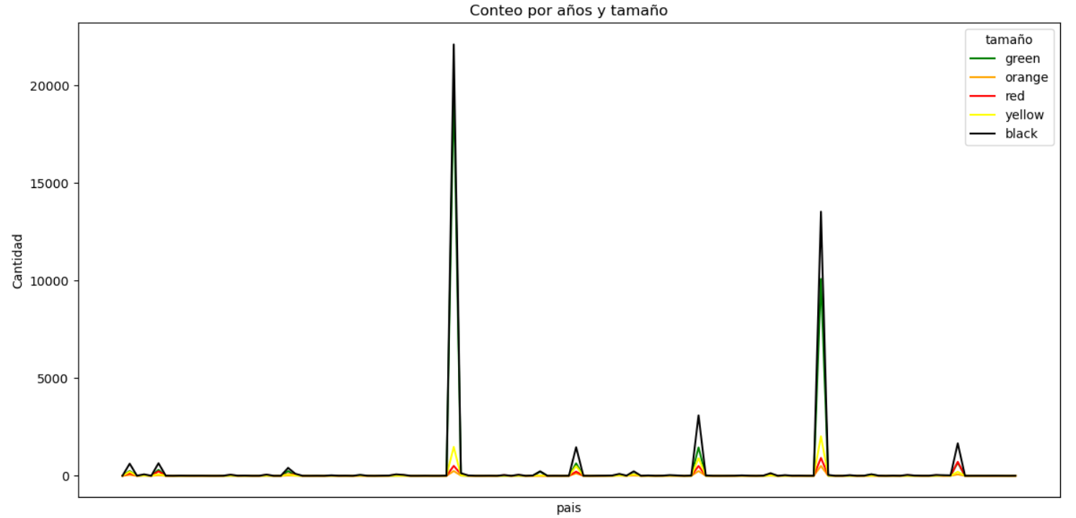
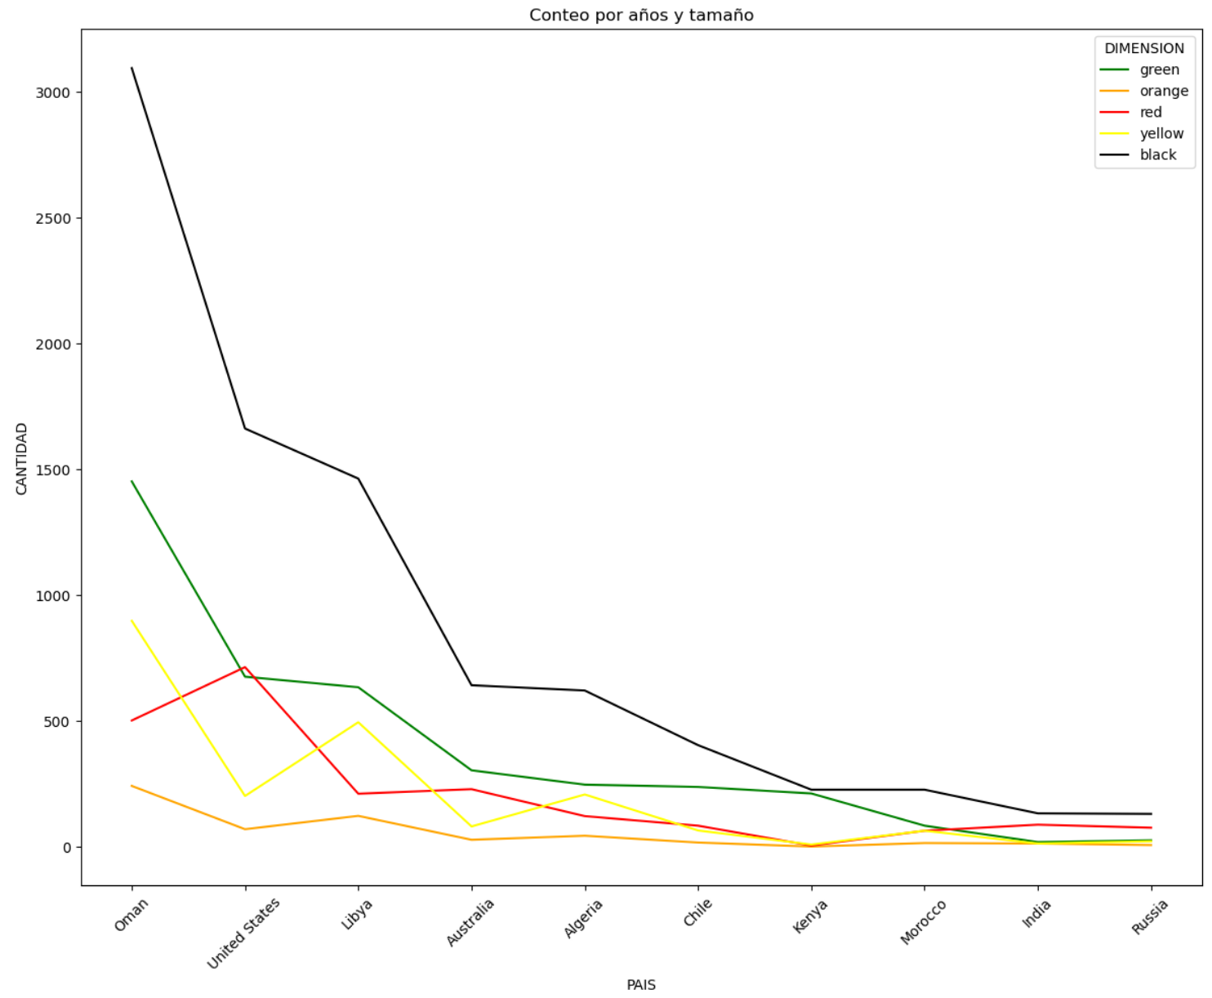
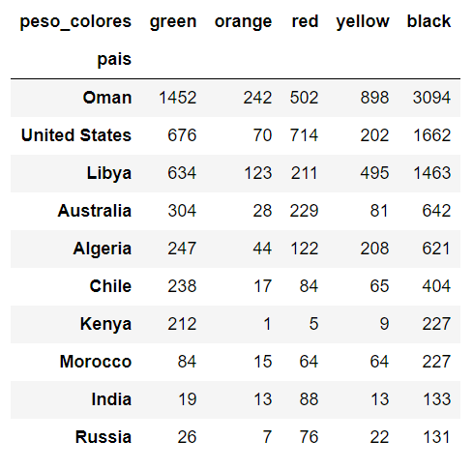
¿DONDE CAEN?
FUENTE: NASA

Slide 10
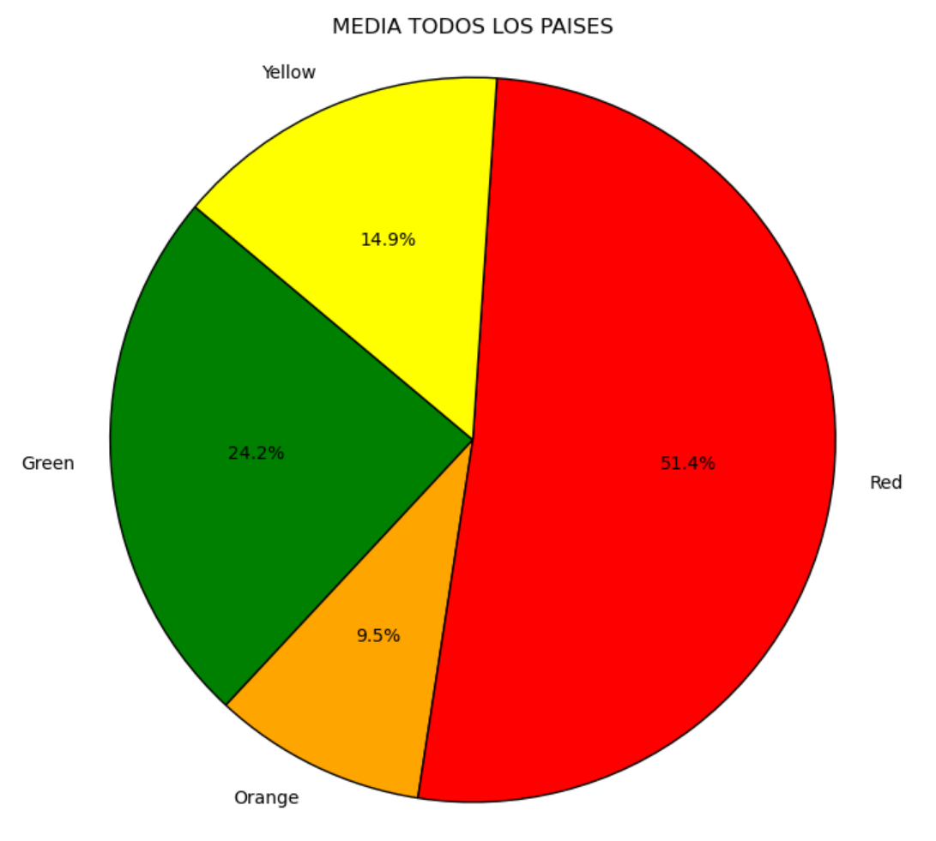

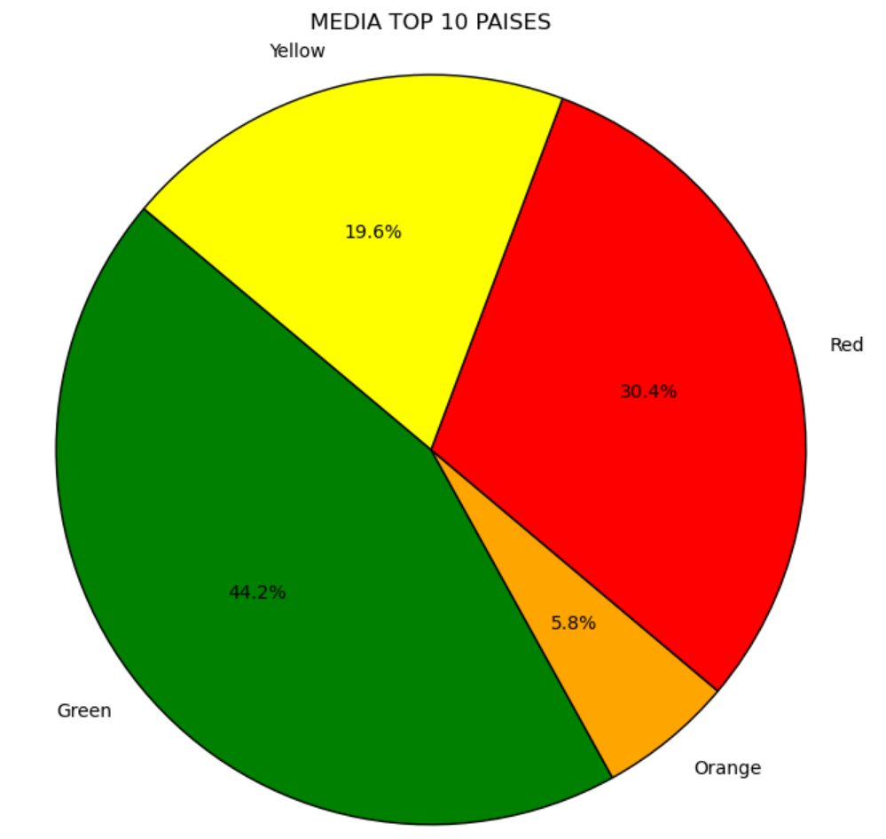

¿QUIEN LO CONTABILIZA? ¿FALTAN DATOS?
NO TODOS LOS PAISES DESTINAN LOS MISMOS RECURSOS
LA POBLACION DE CADA PAIS NO CONTRIBUYE IGUAL
FUENTE: NASA

Slide 11
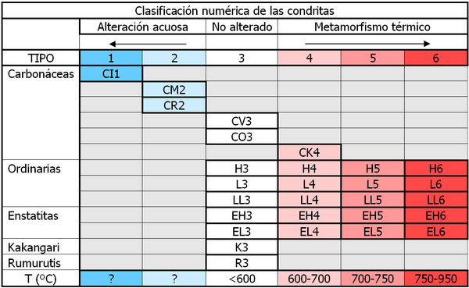
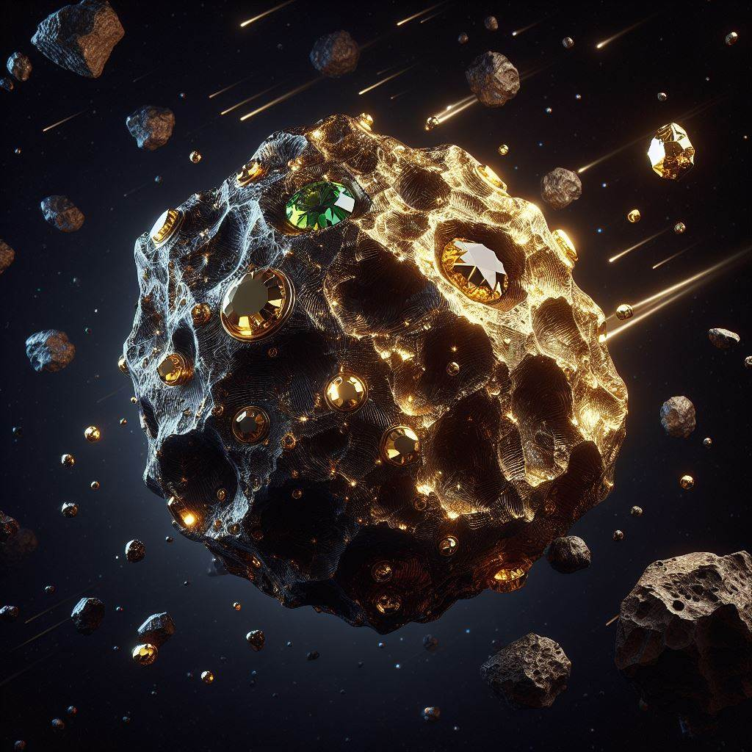
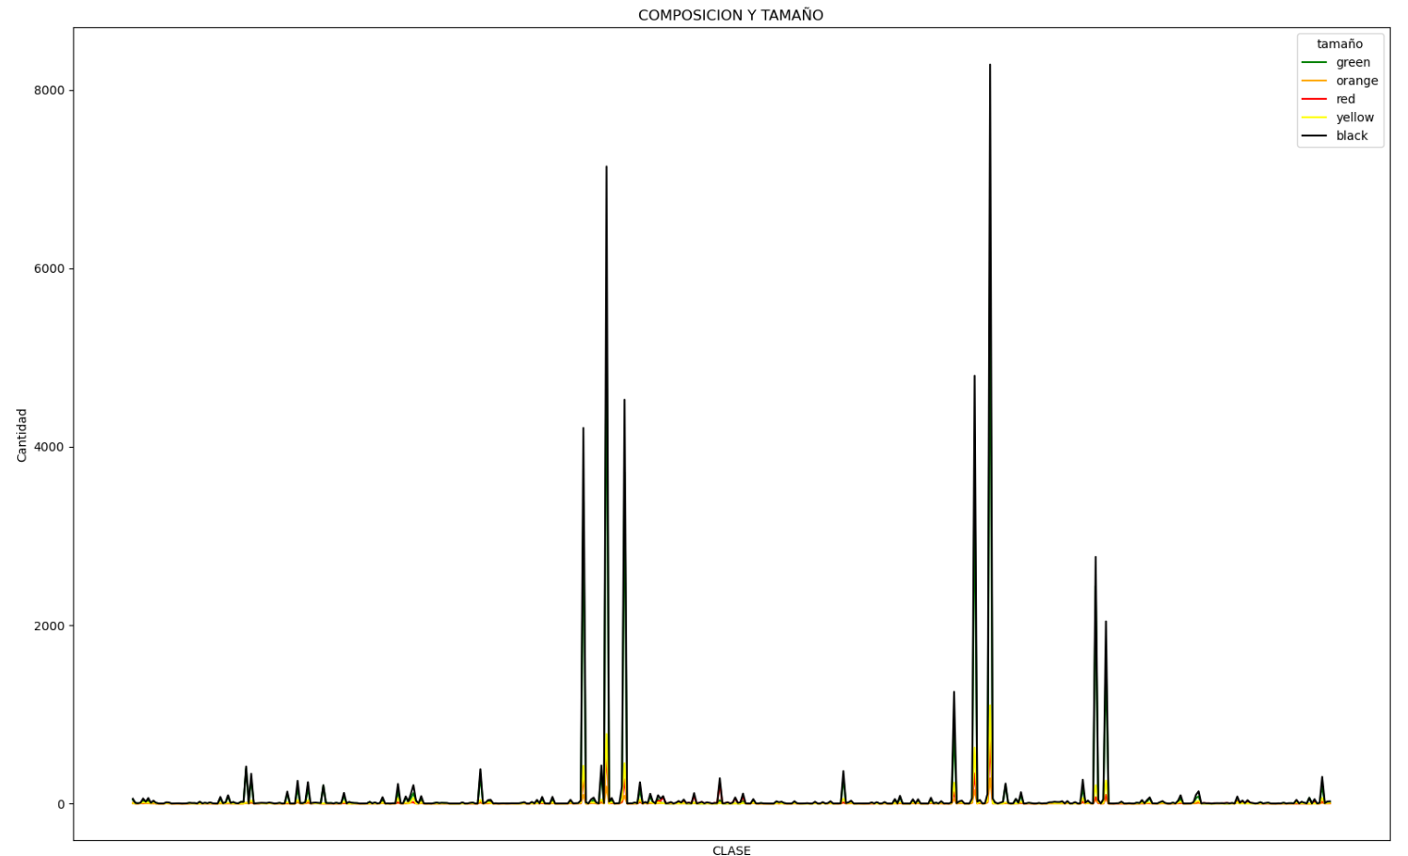
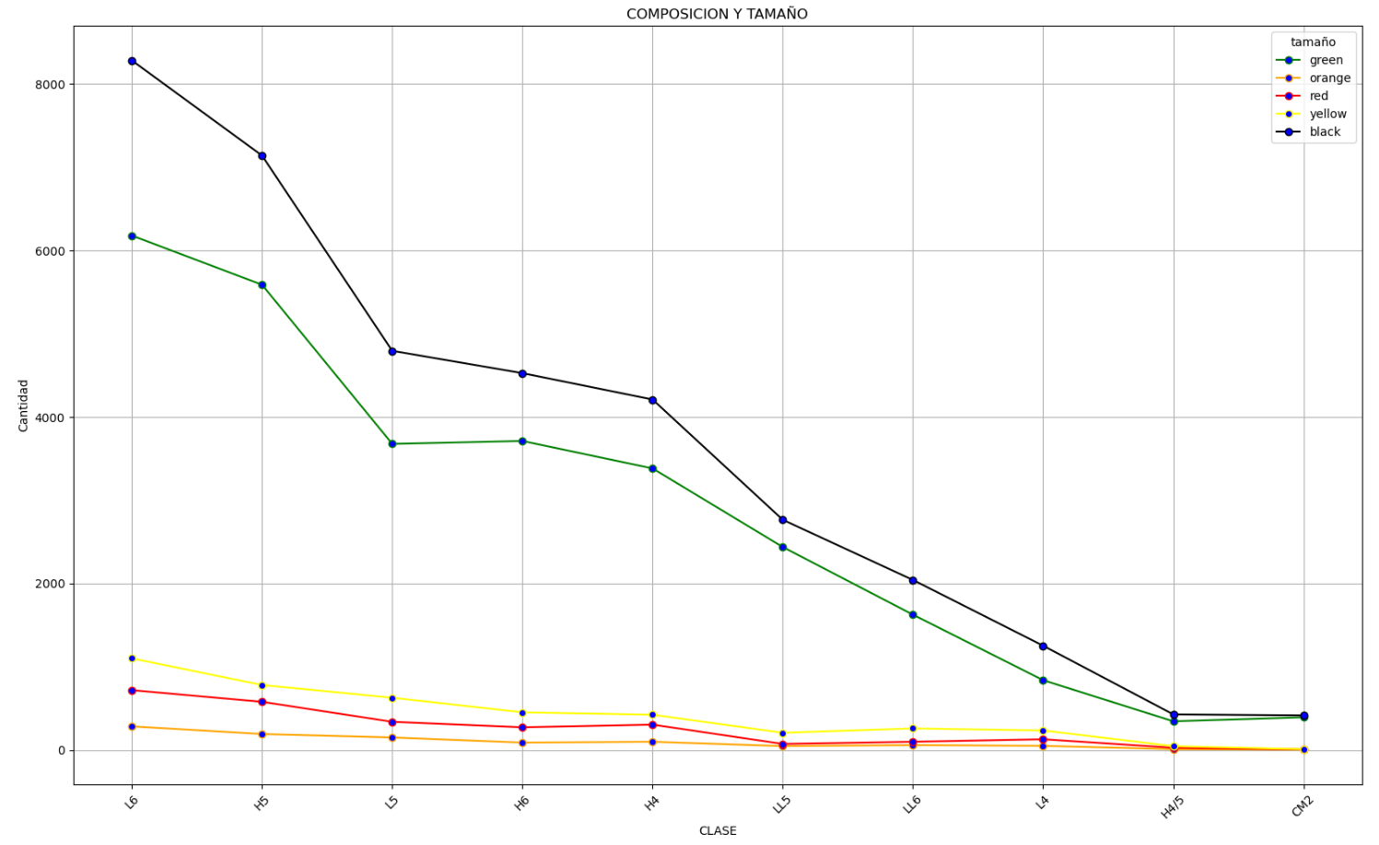
tipos meteorito según composicion
L6 y L5 son meteoritos condritas ordinarias con baja cantidad de hierro-níquel.
H5 y H6 son condritas ordinarias con una cantidad moderada de hierro-níquel.
H4 tiene una cantidad más alta de hierro-níquel.
LL5 y LL6 son condritas ordinarias de tipo LL, caracterizadas por una baja cantidad de hierro-níquel.
L4 tiene una cantidad relativamente baja de hierro-níquel y es una condrita ordinaria.
H4/5 es una condrita ordinaria con características de H4 y H5.
CM2 son condritas carbonáceas con una matriz rica en carbono y minerales de silicato.
FUENTE: NASA

Slide 12

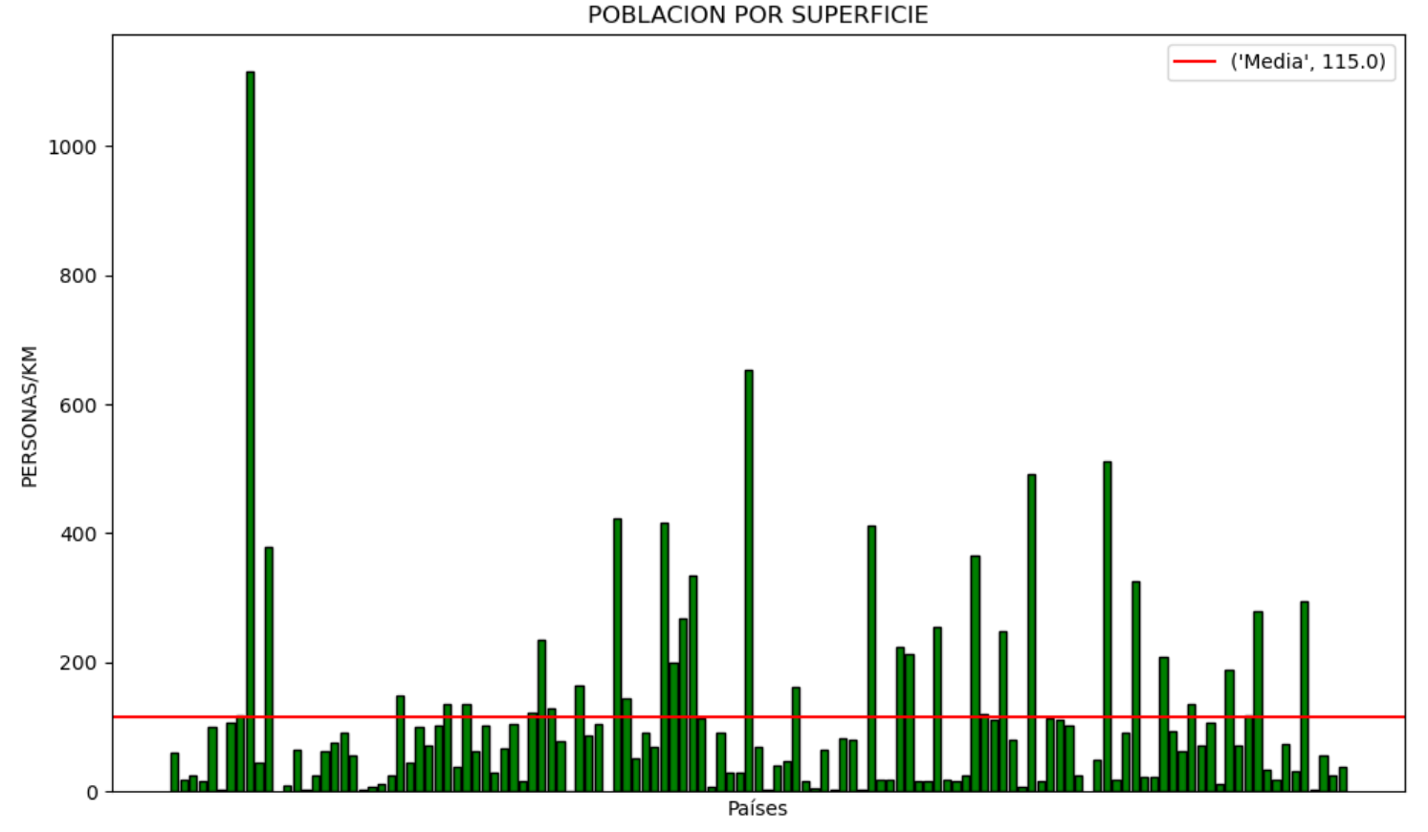
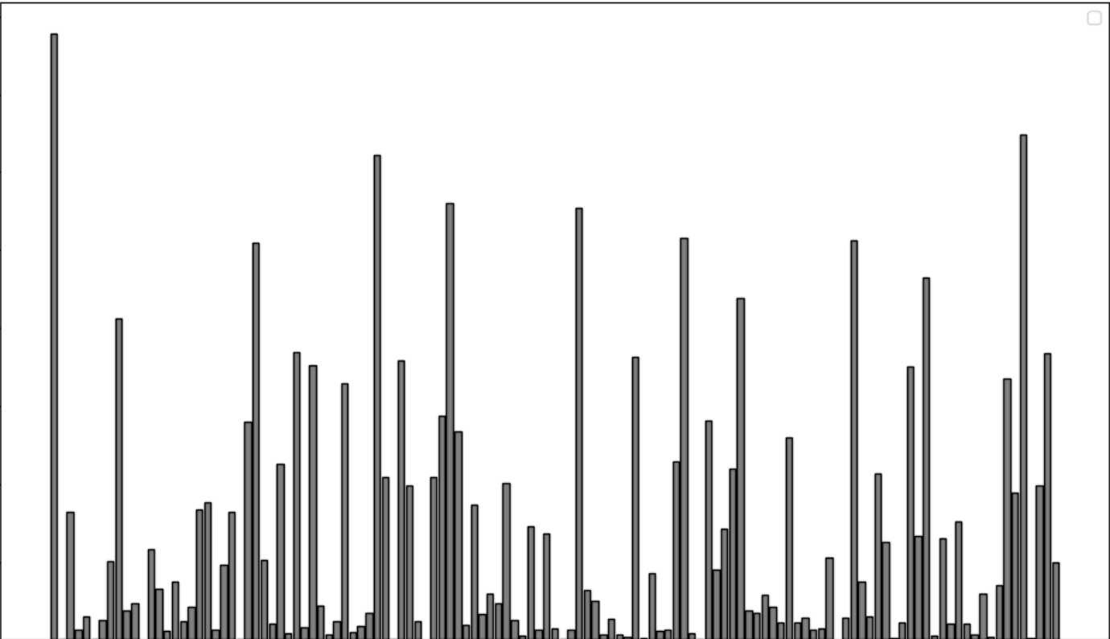
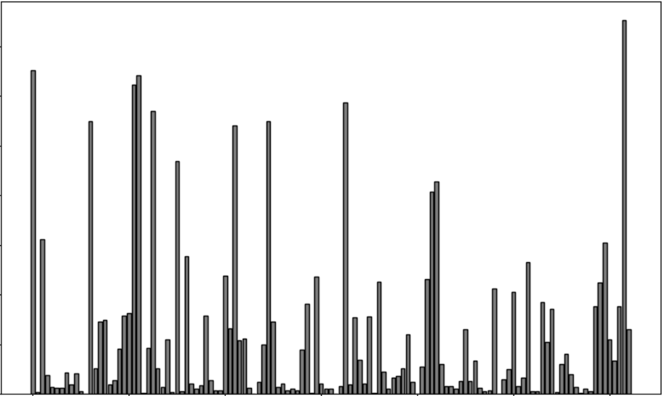
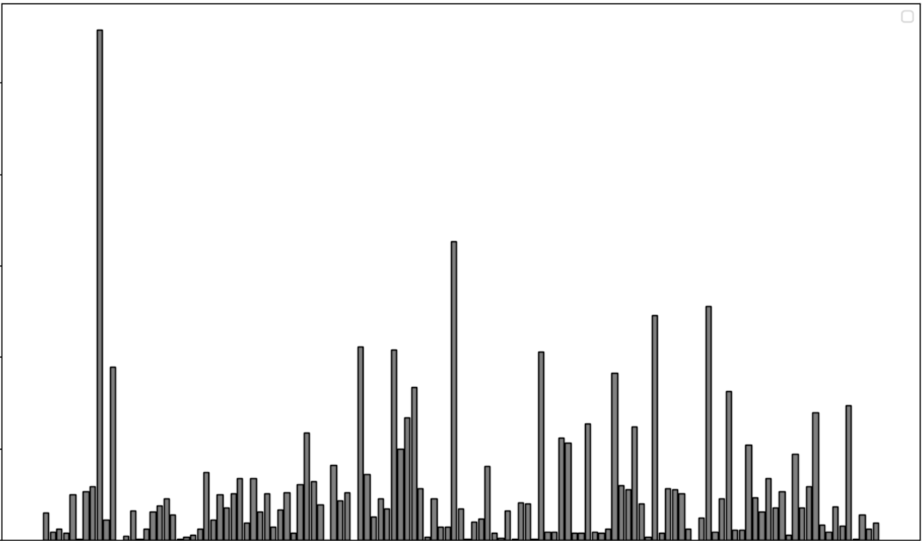
BUSCO UNA RELACION ENTRE LOS DATOS
HAY UNA RELACION RESPECTO A LA DENSIDAD DE POBLACION
FUENTE: NASA

Slide 13
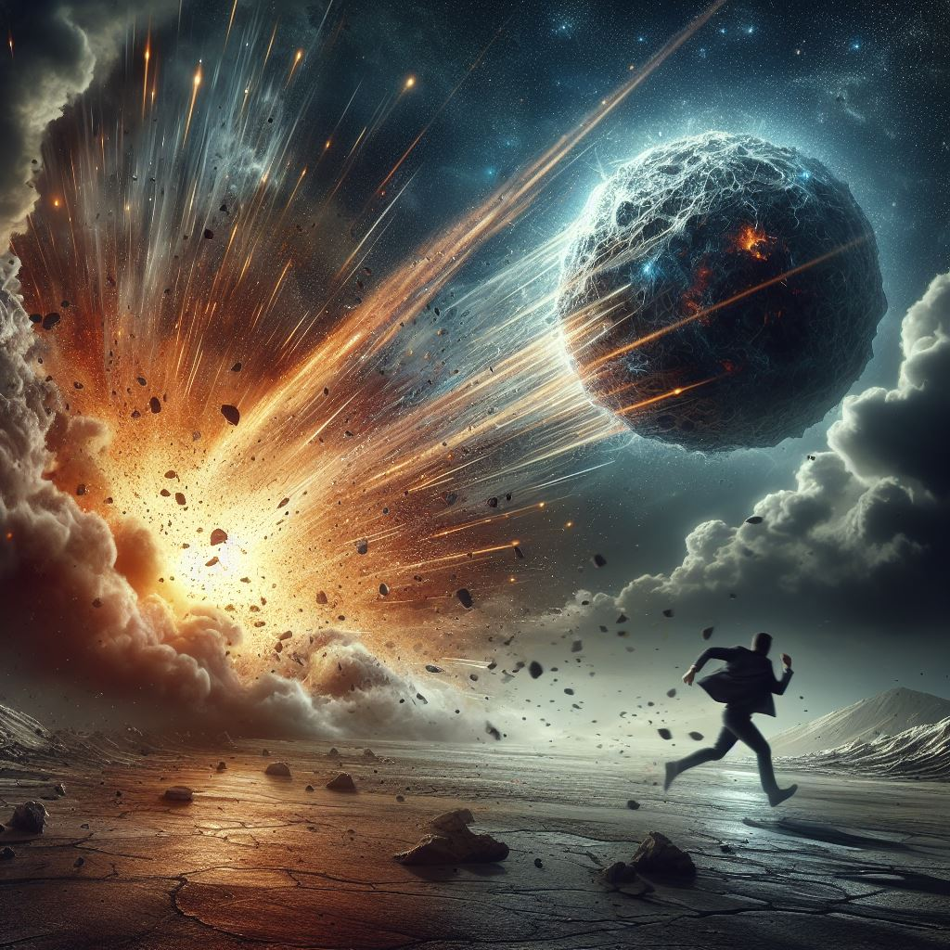
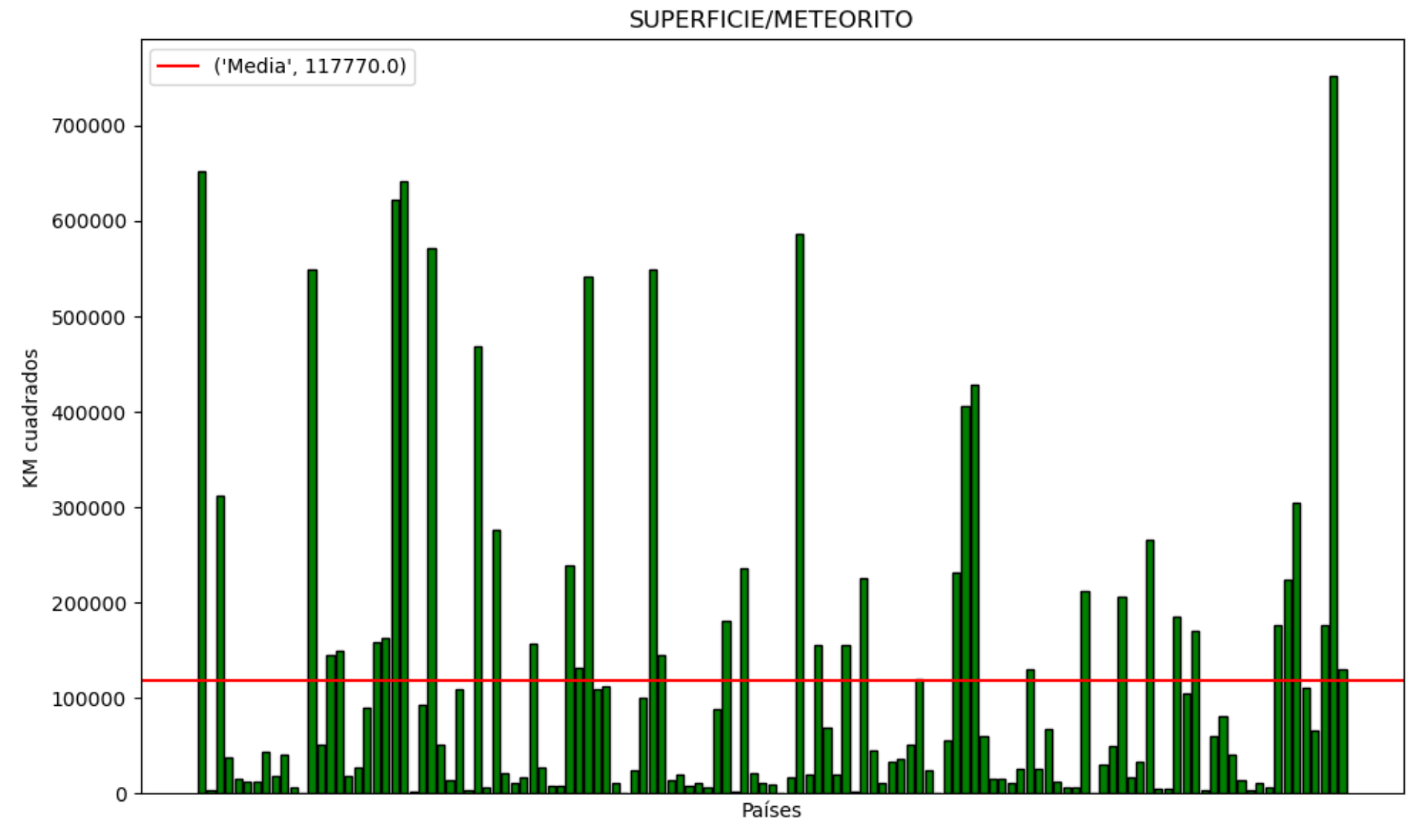

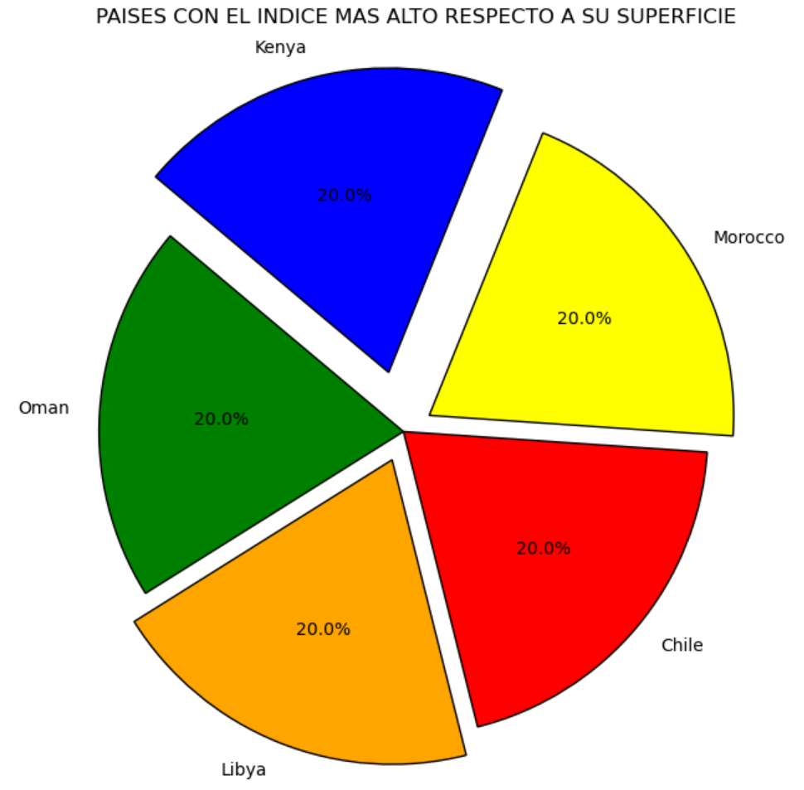




Riesgo de impacto POR EL TAMAÑO DEL PAIS
100.032321 km
1202.693096 km
1871.539604 km
1967.180617 km
2556.682819 km
FUENTE: NASA

Slide 14

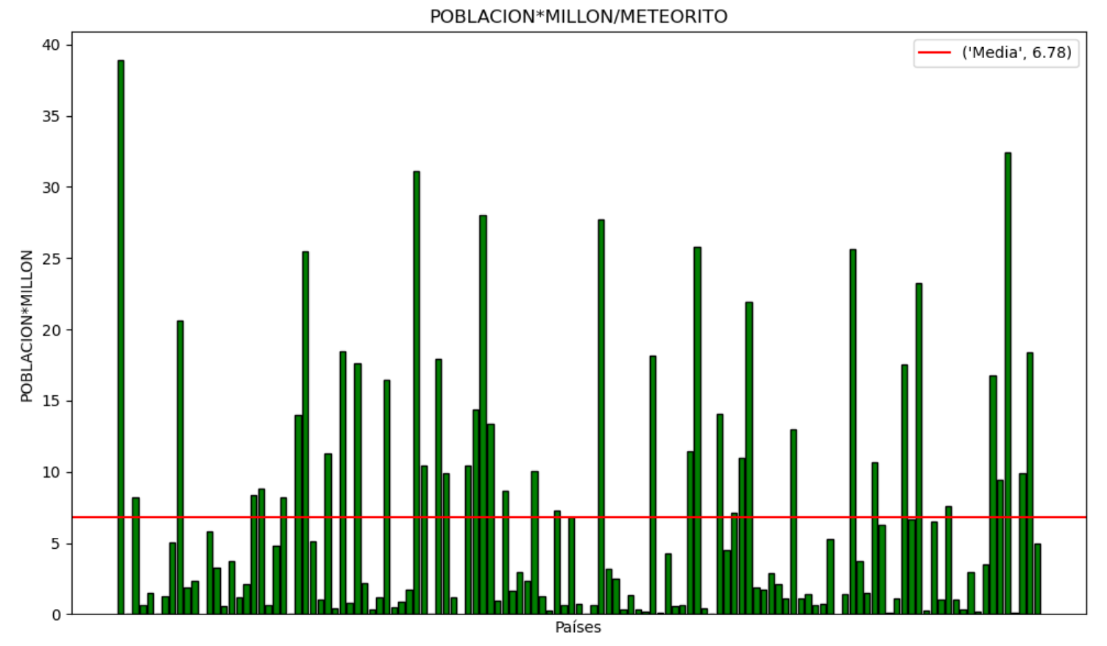
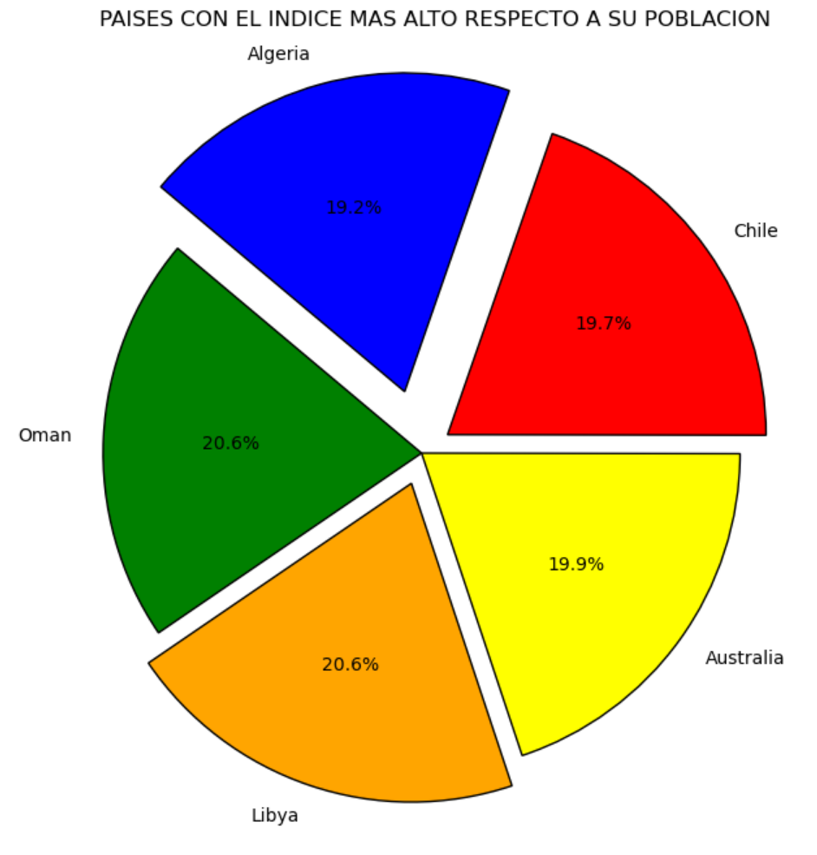


Riesgo de impacto POR la cantidad de poblacion
1.650 pers
4.697 pers
39.719 pers
47.317 pers
70.614 pers
FUENTE: NASA

Slide 15
MEJORAS POSIBLES:
Añadir datos.
Aportar motivos.
Estudiar con más detalle los datos.
Implementar métodos estadísticos.
MEJORAS EN EL CODIGO:
Mejorar las gráficas.
Mejorar los dataframes.
Añadir más explicaciones.
Dividir en más documentos.
Aprender más de cada librería.
Perder menos datos.
Orden y explicación del proceso.

Slide 16
OBTENCION DE LOS DATOS:
Archivos csv de la nasa.
Web scraping para complementar.
Librería API para complementar.
Documentacion para entender y exponer el proyecto.
MANIPULACION DE LOS DATOS:
Acomodar los datos al idioma.
Eliminar duplicados y nulos.
Transformación de datos.
Complementación de datos.
Creación de tablas para relacionar datos.
Creación de imágenes para presentar el proyecto.

